Slide 1
Завдання 2. Пункт 1
Створити 4 таблиці та заповнити їх даними

Slide 2
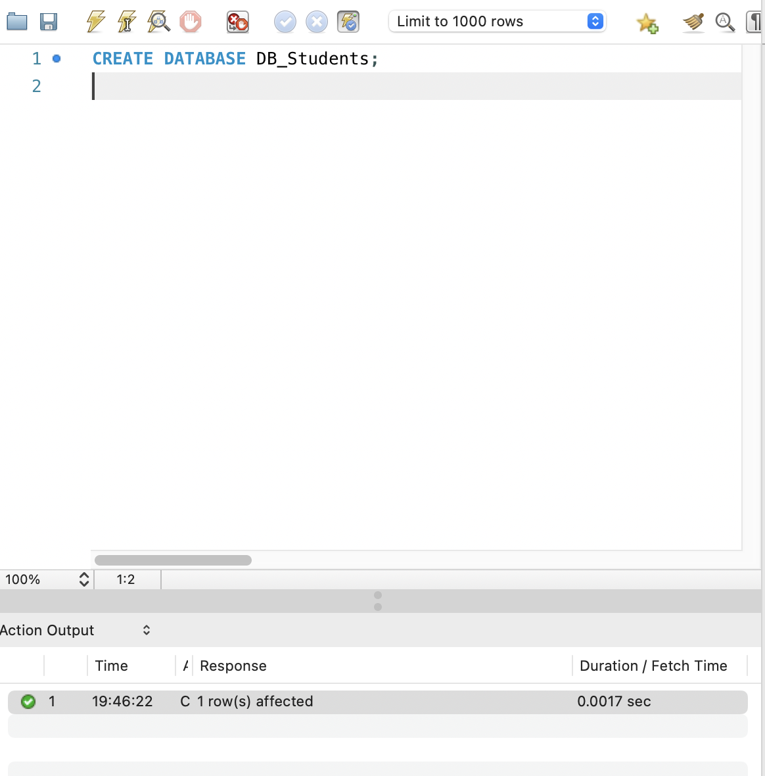
CREATE DATABASE DB_Students;

Slide 3
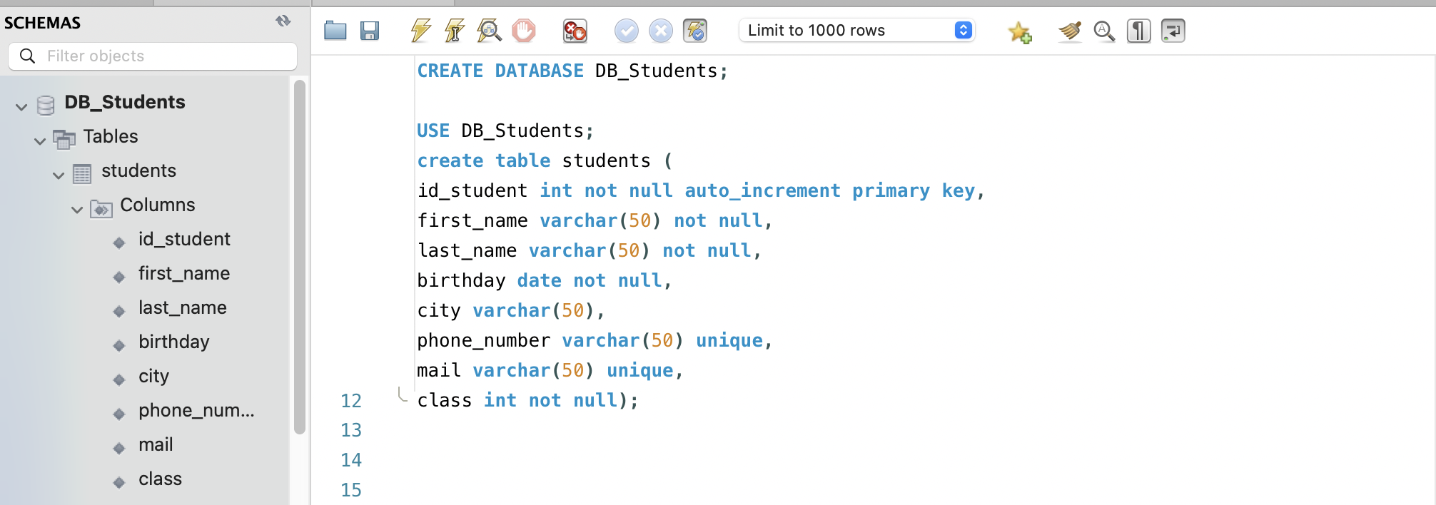
USE DB_Students;
create table students (
id_student int not null auto_increment primary key,
first_name varchar(50) not null,
last_name varchar(50) not null,
birthday date not null,
city varchar(50),
phone_number varchar(50) unique,
mail varchar(50) unique,
class int not null);

Slide 4
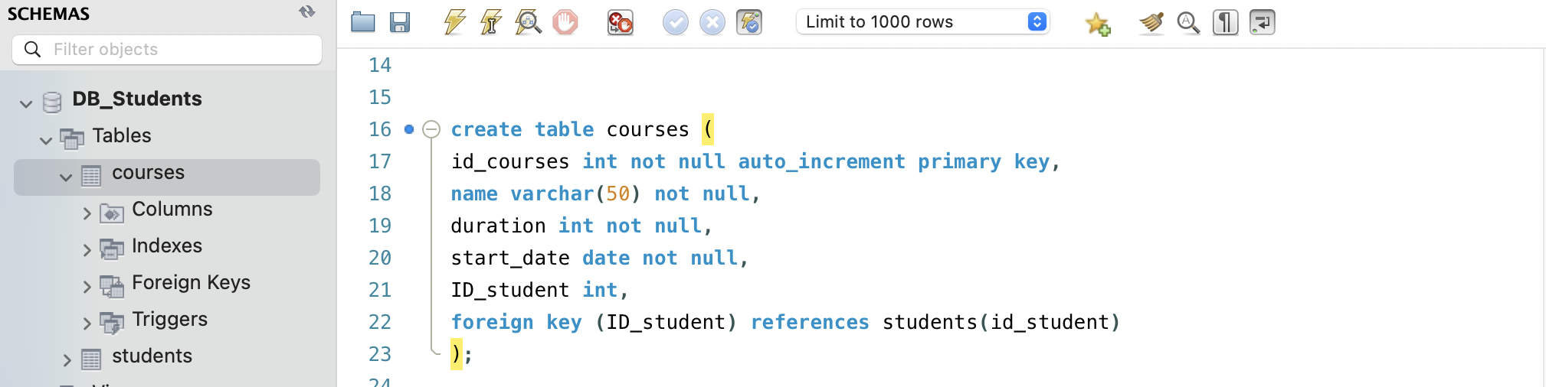
create table courses ( id_courses int not null auto_increment primary key, name varchar(50) not null, duration int not null, start_date date not null, ID_student int, foreign key (ID_student) references students(id_student));

Slide 5
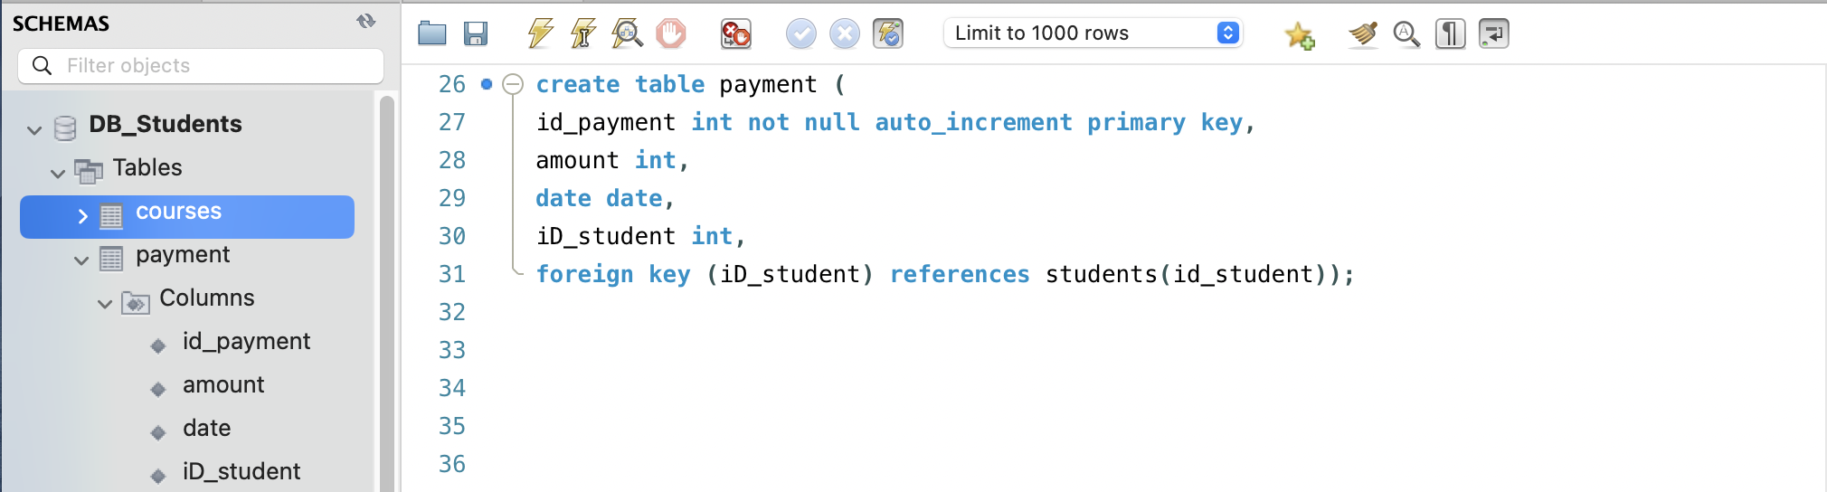
create table payment ( id_payment int not null auto_increment primary key, amount int, date date, iD_student int, foreign key (iD_student) references students(id_student));

Slide 6
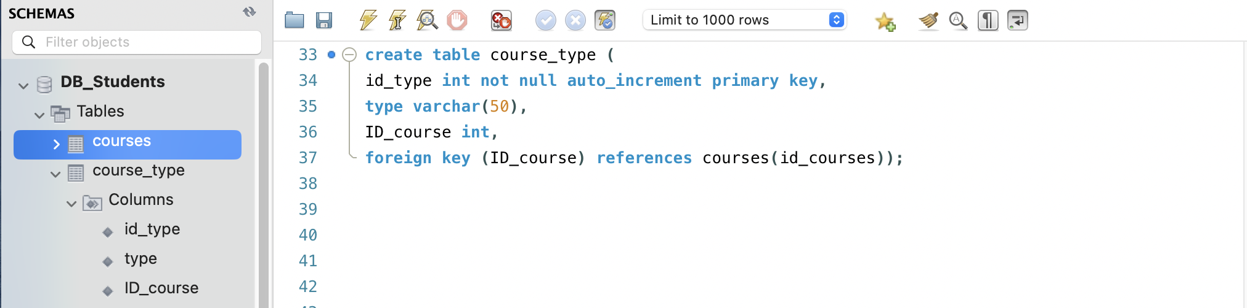
create table course_type ( id_type int not null auto_increment primary key, type varchar(50), ID_course int, foreign key (ID_course) references courses(id_courses));

Slide 7
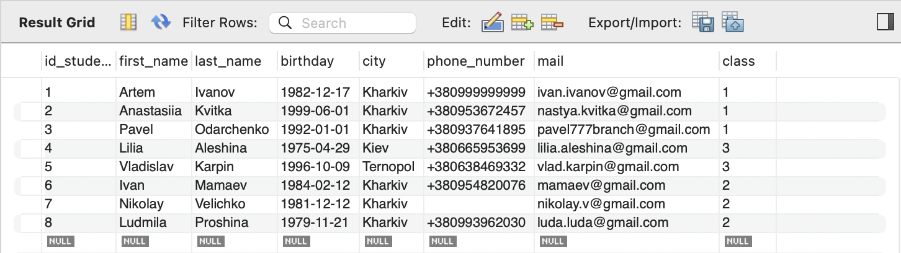
insert into students (first_name, last_name, birthday, city, phone_number, mail, class) values
('Artem', 'Ivanov', '1982-12-17', 'Kharkiv', '+380999999999', 'ivan.ivanov@gmail.com', '1'),
('Anastasiia', 'Kvitka', '1999-06-01', 'Kharkiv', '+380953672457', 'nastya.kvitka@gmail.com', '1'),
('Pavel', 'Odarchenko', '1992-01-01', 'Kharkiv', '+380937641895', 'pavel777branch@gmail.com', '1'),
('Lilia', 'Aleshina', '1975-04-29', 'Kiev', '+380665953699', 'lilia.aleshina@gmail.com', '3'),
('Vladislav', 'Karpin', '1996-10-09', 'Ternopol', '+380638469332', 'vlad.karpin@gmail.com', '3');
('Ivan', 'Mamaev', '1984-02-12', 'Kharkiv', '+380954820076', 'mamaev@gmail.com', '2'),
('Nikolay', 'Velichko', '1981-12-12', 'Kharkiv', '', 'nikolay.v@gmail.com', '2'),
('Ludmila', 'Proshina', '1979-11-21', 'Kharkiv', '+380993962030', 'luda.luda@gmail.com', '2');

Slide 8
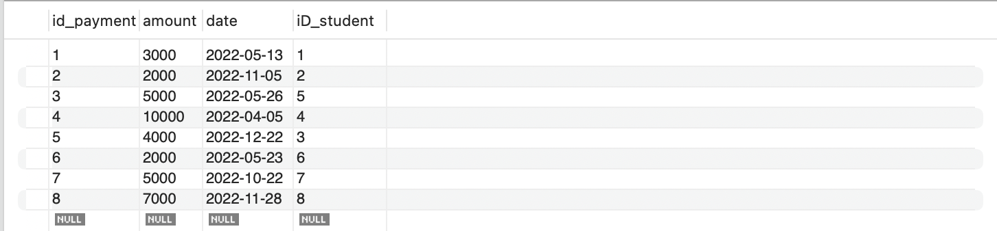
insert into DB_Students.payment (id_student, amount, date) values (1, '3000', '2022-05-13'), (2, '2000', '2022-11-05'), (5, '5000', '2022-05-26'), (4, '10000', '2022-04-05'), (3, '4000', '2022-12-22'), (6, '2000', '2022-05-23'), (7, '5000', '2022-10-22'), (8, '7000', '2022-11-28');

Slide 9
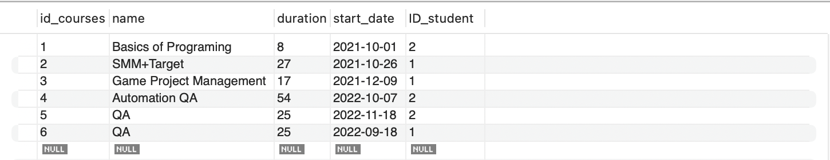
insert into courses (name, ID_student, duration, start_date) value ('Basics of Programing', '2', '8', '2021-10-01'), ('SMM+Target', '1', '27', '2021-10-26'), ('Game Project Management', '1', '17', '2021-12-9'), ('Automation QA', '2', '54', '2022-10-07'), ('QA', '2', '25', '2022-11-18'), ('QA', '1', '25', '2022-09-18');

Slide 10
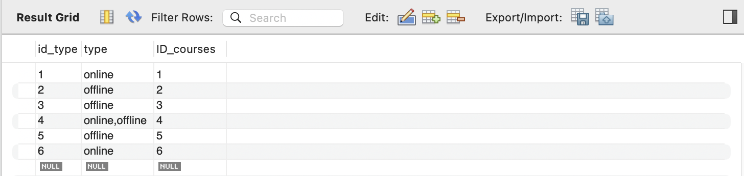
insert into course_type (ID_courses, type) values (1, 'online'), (2, 'offline'), (3, 'offline'), (4, 'online,offline'), (5, 'offline'), (6,'online');

Slide 11
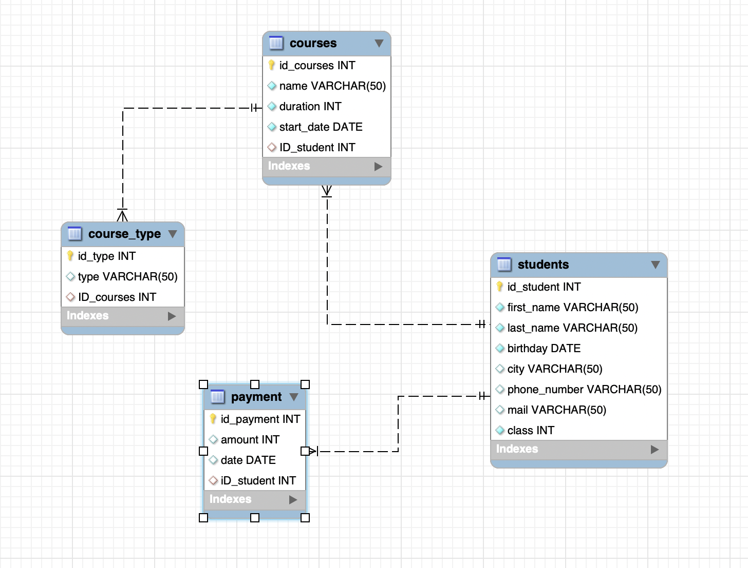
Завдання 2. Пункт 2
Вивести діаграму створеної таблиці

Slide 12
Завдання 2. Пункт 3
Виконати наступні завдання
Paхуємо загальну суму оплат за жовтень 2022 року.
Paхуємо кількість студентів у кожному місті.
Додаємо до таблиці з курсами новий курс, який розпочнеться у 2022 році.
Виводимо інформацію про курси, які вже розпочалися у наступному форматі
Виводимо інформацію про студентів та напрям, де вони навчаються у наступному форматі та додаємо тип курсу офлайн чи онлайн
Рахуємо кількість студентів у кожній групі та виводимо у наступному форматі
Виводимо інформацію про види навчання, а також загальну кількість студентів, які надають перевагу відповідному типу навчання.
Відсортовуємо за кількістю студентів за зменшенням.

Slide 13
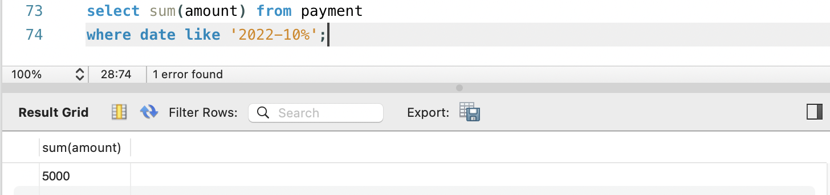
Paхуємо загальну суму оплат за жовтень 2022 року.

Slide 14
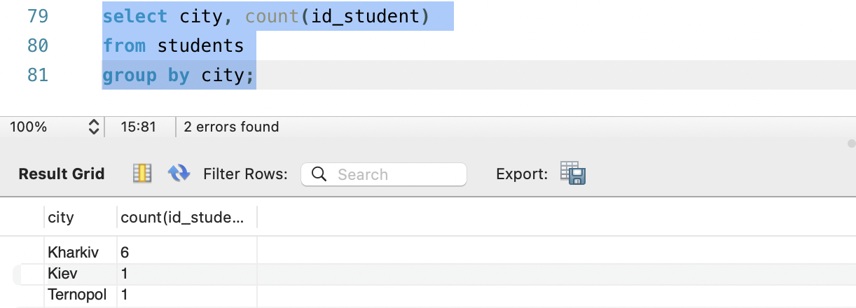
Paхуємо кількість студентів у кожному місті.

Slide 15
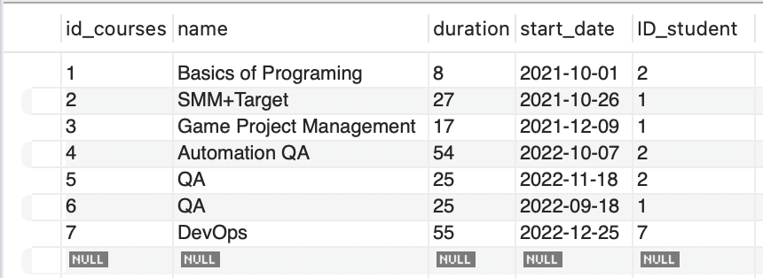
Додаємо до таблиці з курсами новий курс, який розпочнеться у 2022 році.
insert into courses (name, ID_student, duration, start_date) value
('DevOps', '7', '55', '2022-12-25');

Slide 16
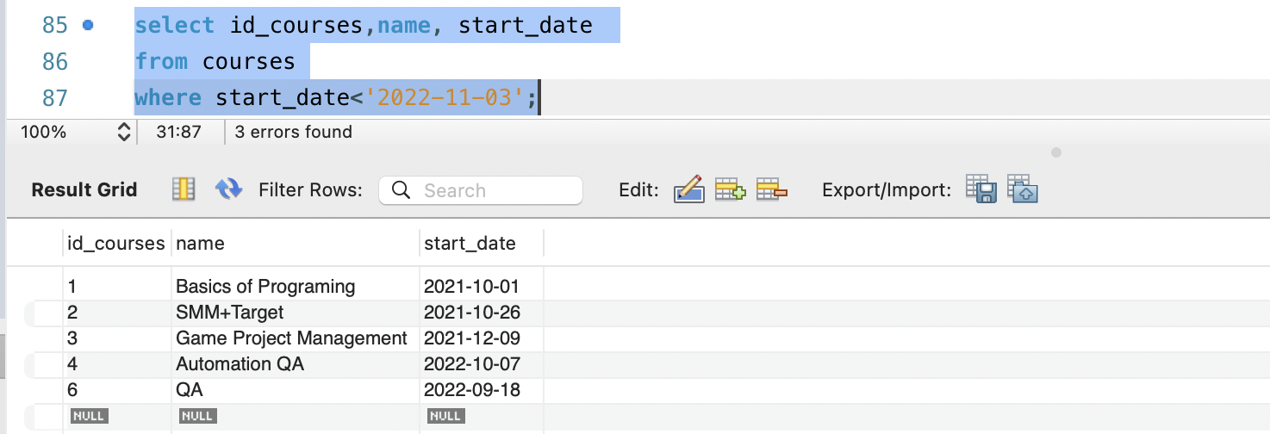
Виводимо інформацію про курси, які розпочалися до 2022-11-03 у наступному форматі: id курсу,назва та дата початку

Slide 17
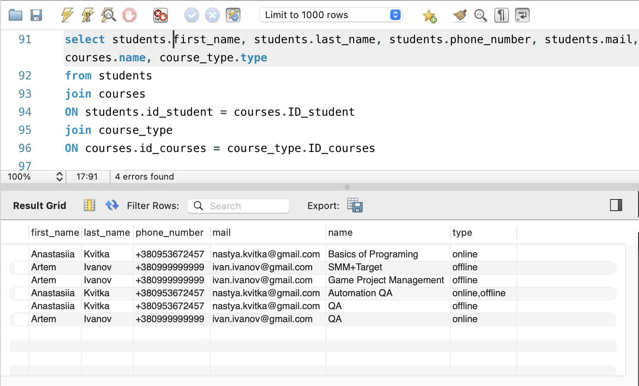
Виводимо інформацію про студентів(ім'я,прізвище,номер телефону,пошта) та напрям, де вони навчаються та додаємо тип курсу офлайн чи онлайн

Slide 18
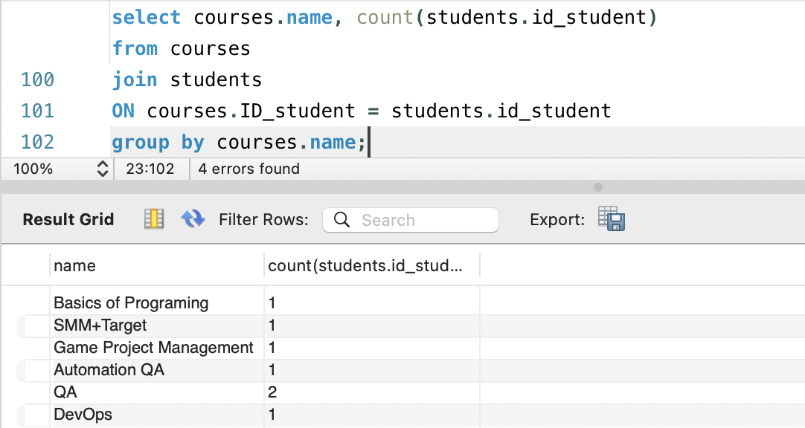
Рахуємо кількість студентів у кожній групі

Slide 19
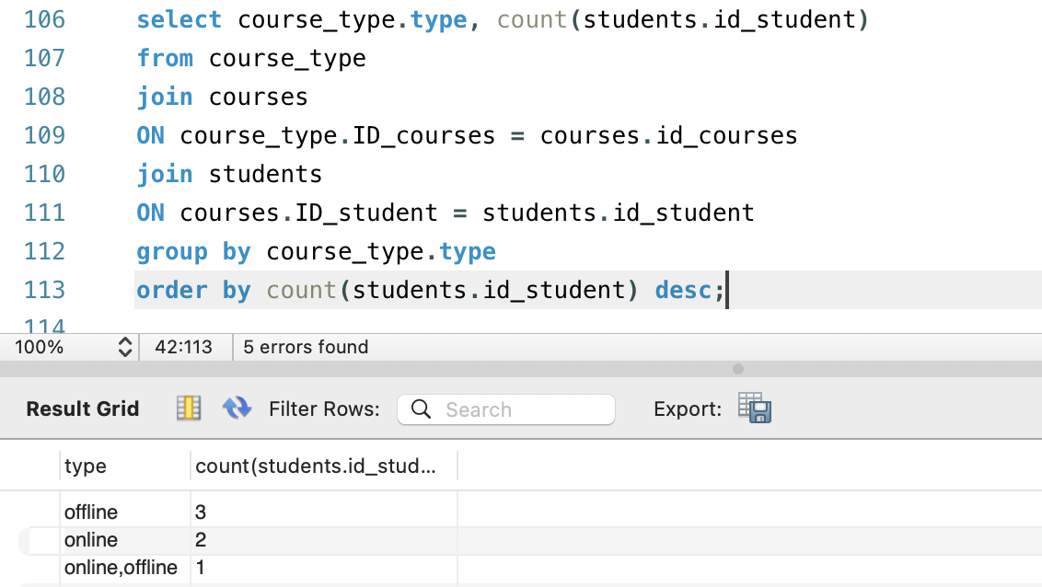
Виводимо інформацію про типи навчання, а також загальну кількість студентів, які надають перевагу відповідному типу навчання.Відсортовуємо за кількістю студентів за зменшенням

